Slide 1

Dự Án:
FACE RACONIGTION
Nhóm 03
Trình bày bởi nhóm 03

Slide 2

Thành Viên Nhóm
Hà Đại Vĩ
Đoàn Nhật Khôi
MSSV: 2374802010551
MSSV: 2374802010242
Phạm Thanh Tùng
Lê Hữu Khang
MSSV: 2374802010853
MSSV: 2374802011980

Slide 3

Mục Tiêu Nghiên Cứu
1
2
3
Hiểu Đặc Trưng Haar
Tính Toán Nhanh
Ứng Dụng OpenCV
Cơ sở toán học và trực quan của đặc trưng Haar và ứng dụng trong phát hiện mẫu hình ảnh.
Sử dụng Integral Image để tăng tốc xử lý đặc trưng.
Sử dụng mô hình Haar Cascade có sẵn trong OpenCV để nhận diện khuôn mặt, mắt, nụ cười, người và vật thể.

Slide 4
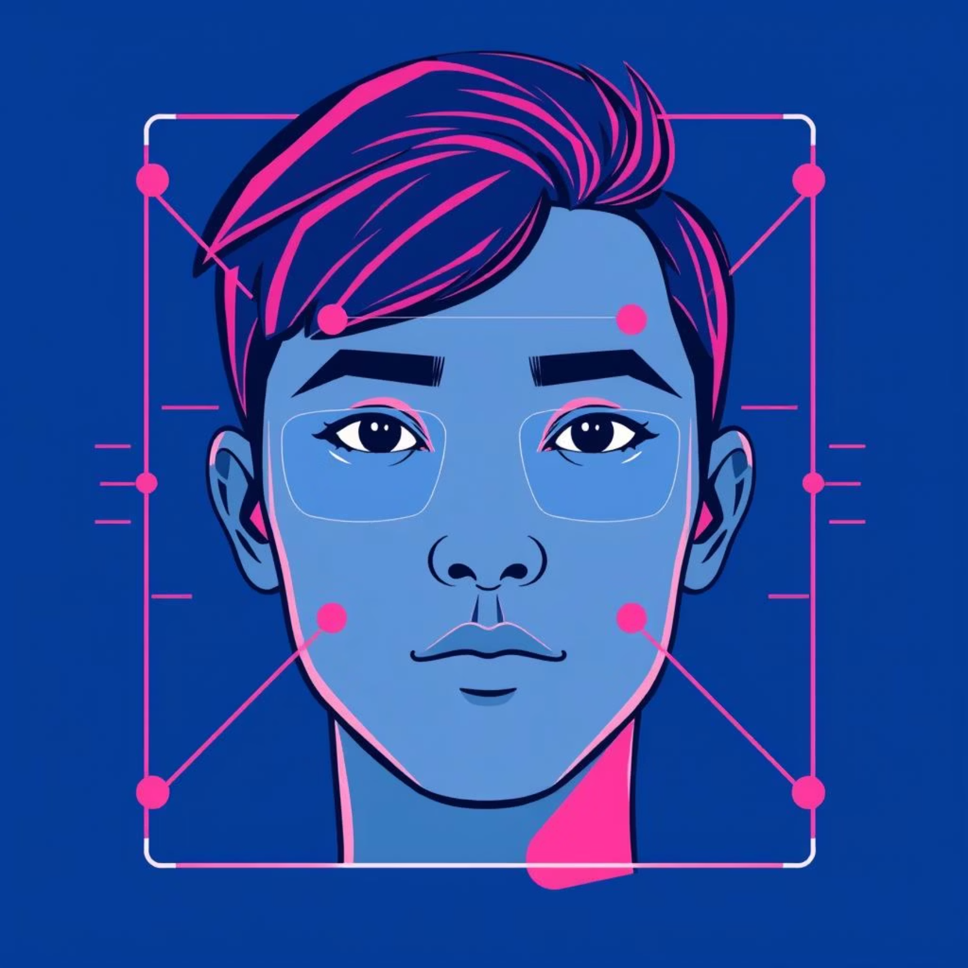
Phạm Vi và Giới Hạn Đề Tài
Phạm Vi
Tìm hiểu lý thuyết Haar-like features, Integral Image, AdaBoost, Cascade of Classifiers.
Sử dụng OpenCV (Python) để phát hiện khuôn mặt bằng Haar Cascade.
Triển khai phát hiện khuôn mặt trong ảnh tĩnh và video trực tiếp.
Giới Hạn
Vùng cắt không vượt khung hình.
Tập trung vào nhận diện hình ảnh hiện đại và tối ưu.

Slide 5
Giới Thiệu Về Haar Cascade
Haar Cascade Classifier là phương pháp kinh điển trong phát hiện đối tượng, đặc biệt là khuôn mặt, được giới thiệu bởi Paul Viola và Michael Jones năm 2001.
Khái Niệm
Ứng Dụng
Bộ phân loại đối tượng dựa trên Haar-like features, huấn luyện bằng học máy để nhận biết đối tượng mục tiêu.
Nhận diện khuôn mặt trong máy ảnh, hệ thống giám sát, ứng dụng mở khóa khuôn mặt.

Slide 6
Giới Thiệu Về Thuật Toán KNN
K-Nearest Neighbors (KNN) là thuật toán phân loại và hồi quy phi tham số, đơn giản nhưng mạnh mẽ, thường được giới thiệu đầu tiên trong học máy.
Khái Niệm
Ứng Dụng
Không giả định mô hình phân phối dữ liệu, ghi nhớ toàn bộ tập huấn luyện và so sánh điểm mới với các điểm gần nhất.
Phân loại hình ảnh, dự đoán hành vi người dùng, gợi ý sản phẩm, nhận dạng chữ viết tay, nhận diện khuôn mặt.

Slide 7
Phân Tích và Thiết Kế Hệ Thống
Ý Tưởng Chính
Chuẩn Bị Mô Hình
Thu thập dữ liệu: Ghi hình khuôn mặt qua webcam, lưu dưới dạng mảng numpy .npy.
Phát hiện khuôn mặt: Haar Cascade Classifier.
Tiền xử lý: Chuyển ảnh xám, chuẩn hóa kích thước, biến đổi vector 1 chiều.
Nhận diện khuôn mặt: Tải dữ liệu, xử lý và huấn luyện mô hình để nhận diện trực tiếp.
Giảm chiều dữ liệu: PCA.
Huấn luyện phân loại: KNN.

Slide 8
Các Bước Xử Lý Ảnh Cụ Thể
Nhận Diện Trực Tiếp
Mô Hình Nhận Diện
Mở webcam, phát hiện khuôn mặt, cắt, resize, chuẩn hóa, PCA, dự đoán nhãn và khoảng cách, hiển thị kết quả.
Thu Thập Dữ Liệu
Đọc file .npy, ghép dữ liệu và nhãn, chuẩn hóa đặc trưng, giảm chiều bằng PCA, huấn luyện KNN.
Mở webcam, đọc khung hình, chuyển ảnh xám, phát hiện khuôn mặt, cắt và resize, lưu ảnh sau mỗi 10 khung hình.

Slide 9

Môi Trường và Công Cụ Phát Triển
Môi Trường
Python 12 trên Visual Studio Code.
Thư Viện Chính
Cv2: Xử lý ảnh, webcam, phát hiện khuôn mặt.
NumPy: Lưu trữ và xử lý dữ liệu ảnh.
Scikit-learn (sklearn): Huấn luyện mô hình KNN.
Os: Đọc dữ liệu người dùng.
Mô Hình Sử Dụng
haarcascade_frontalface_alt.xml

Slide 10


Kết Quả Thực Nghiệm và Đánh Giá
Kết Quả
Đánh Giá
Hệ thống hoạt động ổn định, nhận diện được khuôn mặt đã đăng ký và khuôn mặt lạ (unknown) qua webcam.
Mô hình hoạt động ổn định trong các điều kiện ánh sáng và góc quay khác nhau. Một số điều kiện quá đặc thù có thể ảnh hưởng đến khả năng nhận diện.

Slide 11
Tổng Kết và Định Hướng Phát Triển
1
2
3
Tổng Kết
Hạn Chế
Định Hướng
Chương trình nạp dữ liệu từ webcam, kết hợp Haar Cascade và KNN để nhận diện nhiều khuôn mặt với độ chính xác cao.
Giao diện chưa thân thiện, chưa so sánh hiệu năng, KNN đơn giản dễ nhầm lẫn khuôn mặt tương tự.
Nâng cấp thuật toán, so sánh mô hình, xây dựng giao diện hiện đại, ứng dụng vào bảo mật và điểm danh.

Slide 12
Cảm ơn thầy
Và các bạn đã lắng nghe

